Slide 1

Senzory pro EZS

Slide 2

Název projektu: Nové ICT rozvíjí matematické a odborné kompetence
Číslo projektu: CZ.1.07/1.5.00/34.0228
Název školy: Střední odborná škola Litovel, Komenského 677
Číslo materiálu: III/2-12-09_Induktivní snímače
Autor: Ing. Janyška Lubomír
Tématický okruh: Senzory pro EZS
Ročník: II.
Datum tvorby: 10.03.2013
Autorem materiálu a všech jeho částí, není-li uvedeno jinak, je
Ing. Janyška Lubomír

Slide 3
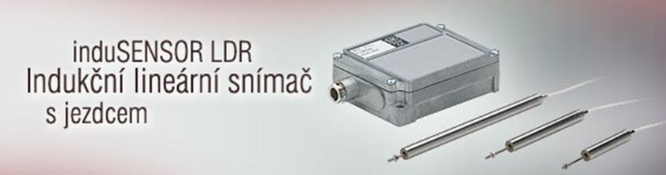
Induktivní snímače
Snímač založený na tlumivce se zasunovacím jádrem může snímat lineární pohyby (v praxi až rozsahu 1,5m) např. výrobku při opracování nebo hladinového plováku při měření výšky hladiny.
Tlumivka je tvořena válcovou cívkou s malým průřezem vinutí, ve které se pohybuje feromagnetické jádro uváděné do pohybu měřeným objektem.

Slide 4
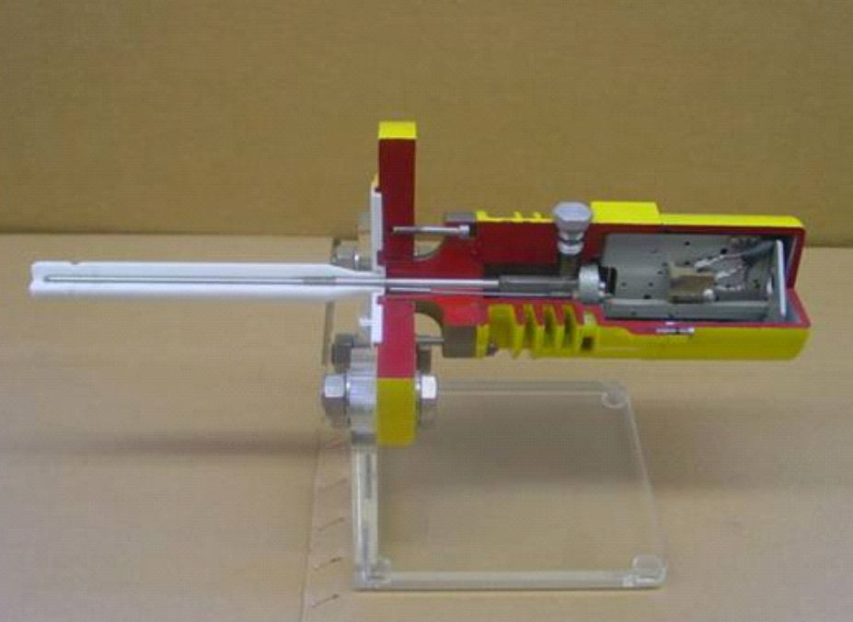
Tato snímací cívka L1 a srovnávací cívka L2 s pevným feromagnetickým jádrem tvoří dva členy jedné (indukční) ze dvou větví měřícího můstku pro měřená indukčnosti. Můstek je napájen střídavým napětím s konstantní amplitudou i frekvencí.
Při určité poloze pohyblivého jádra, považované za výchozí (nulovou) polohu je měřící můstek vyvážen.

Slide 5
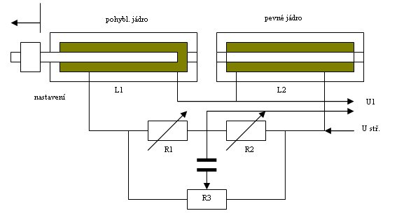
Vyvážení se dosáhne odpory R1 R2 ohmické větvě můstku, kterými se nastaví v bodě B stejný potenciál, jaký je v bodě A a potenciometrem R3 v kapacitní větvi můstku (tvořené kondenzátorem C a odporem R3 ) se nastaví stejná fáze střídavého napětí.
Posune-li měřený objekt pohyblivé jádro cívky L1, změní se její impedance Z1. Na výstupu, pak bude střídavé napětí U1, jehož amplituda je úměrná posunutí.

Slide 6
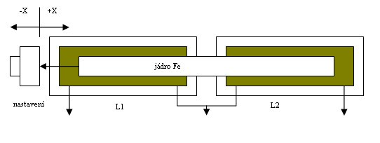
Výraznější změny výstupního napětí U1 snímače lze dosáhnout použitím diferencialní tlumivky, která je tvořena dvěma stejnými válcovými cívkami se společným posuvným jádrem. Cívky tvoří indukční větev měřícího můstku stejně jako na obrázku. Můstek je vyvážen pro středovou polohu jádra, kdy jsou impedance cívek L1, L2 stejné.

Slide 7
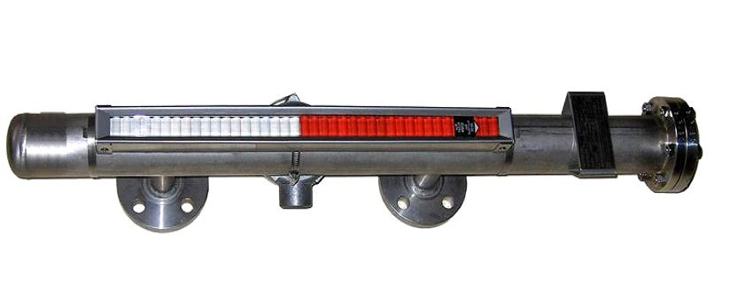
Při posunech jádra +x nebo –x má výstupní napětí U1 amplitudu úměrnou velikosti posunu a fázový posun odpovídající směru posunu jádra.

Slide 8
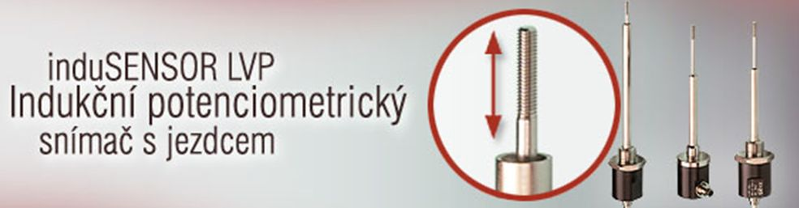
Diferenciální transformátor může snímat lineární pohyby v obou směrech stejně jako diferencialní tlumivka, potřebuje však napájení střídavým napětím (vstupní napětí U1). Napětí opačně zapojených výstupních cívek jsou protisměrná. Je-li pohyblivé feromagnetické jádro ve středu, jsou indukovaná napětí U21, U22 na výstupních (sekundárních) cívkách transformátoru stejné velikosti a opačné polarity, takže výstupní napětí U2=0. Posuvy jádra +x –x pak určují proporcionální velikost i fázový posun výstupního napětí U2.

Slide 9
Induktivní snímače pracují téměř bez třecího odporu a je možno je prachotěsně zapouzdřit. Jejich životnost je proto velká.
Snímače pro podmínky s velkými otřesy mají dost volného prostoru mezi jádrem a vnitřním povrchem cívek. Přesné nastavení plochy snímačů pak není tak náročné. Pro extrémní provozní teploty se pak vyrábějí snímače se zaručenou funkcí v rozpětí -200`C až +600`C. Oproti polovodičovým snímačům není činnost induktivních snímačů ovlivněná radioaktivním zářením. Induktivní snímače jsou proto vhodné k použití v jaderných reaktorech (např. kontrola polohy palivových článků).

Slide 10
Anotace:
Tato prezentace slouží k výkladu snímačů fyzikálních veličin. Žáci na základě studia stanoví vlastnosti a funkce jednoduchých obvodů pro systémy EZS.
Použité zdroje:
Autorem materiálu a všech jeho částí, není-li uvedeno jinak, je Ing. Janyška Lubomír

